Slide 1

Chúc các em học tập
vui vẻ, thoải mái

Slide 2
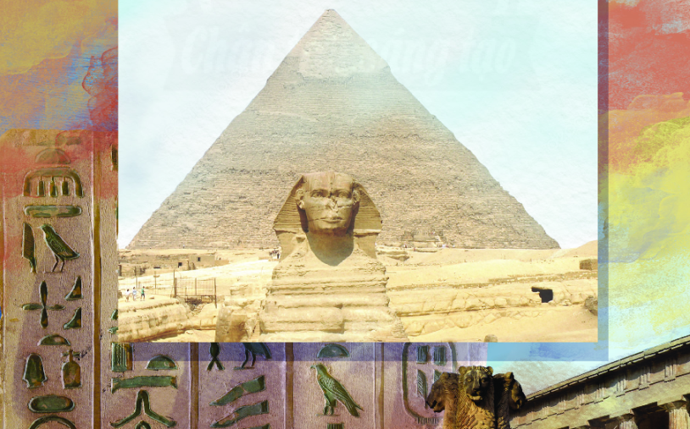
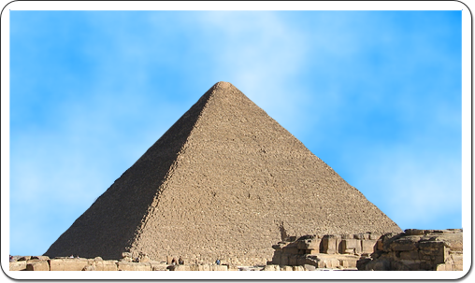
Hoạt động khởi động
Em xem hình và nêu hiểu biết của em về công trình này:

Slide 3



Slide 4
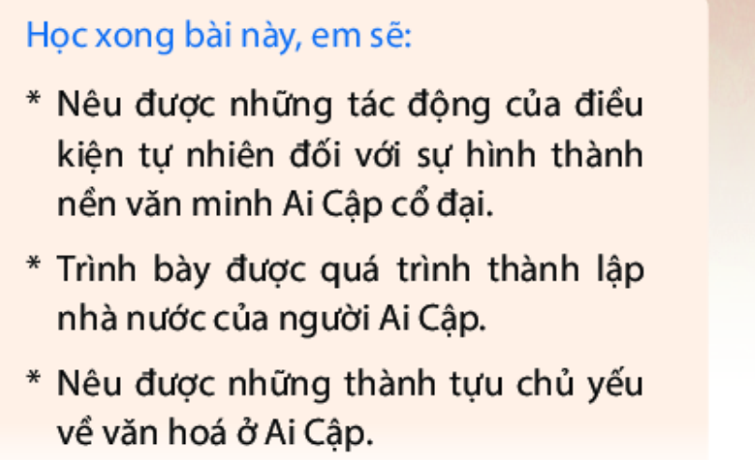
Chương 3: XÃ HỘI CỔ ĐẠI
Bài 6: AI CẬP CỔ ĐẠI

Slide 5
K ( Điều em đã biết ) | W ( Điều em muốn biết ) | L ( Điều em đã học được)
Viết 3 điều em đã biết về Ai Cập thời cổ đại? | Viết 2 điều em muốn biết về Ai Cập thời cổ đại? | Những gì em biết được sau khi học xong bài này?

Slide 6
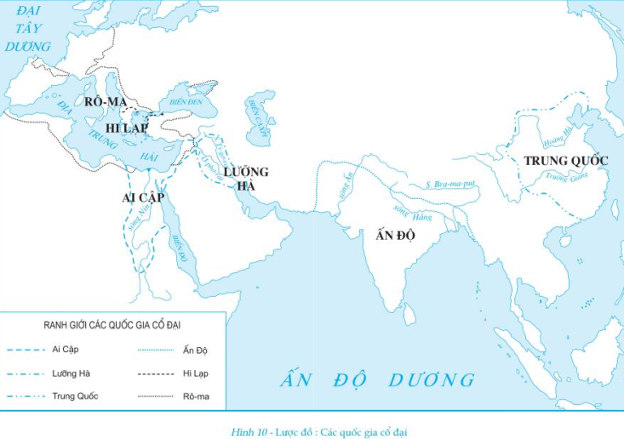
I. Điều kiện tự nhiên
Xác định vị trí của nước Ai Cập trên lược đồ sau

Slide 7
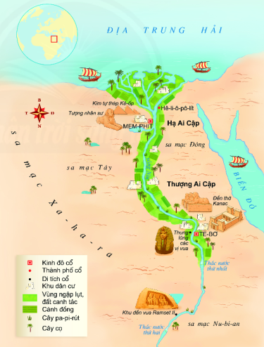
Xác định vị trí kinh đô cổ, thành phố cổ trên bản đồ Ai Cập cổ đại

Slide 8
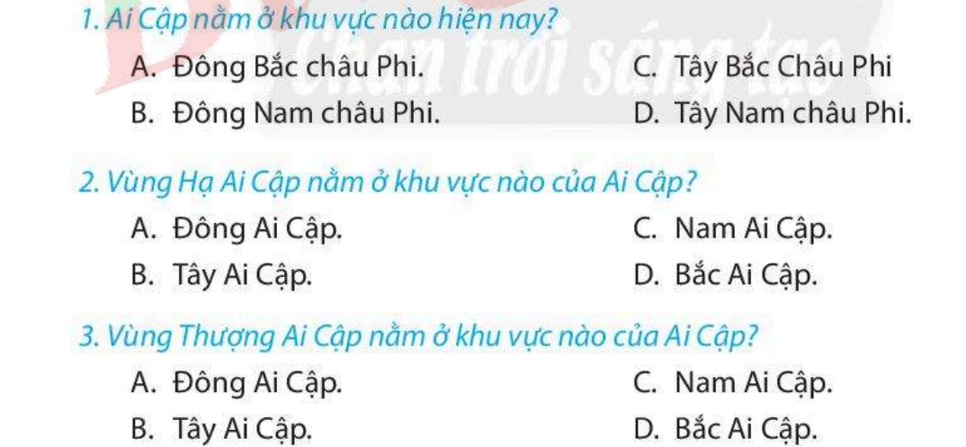
A
D
C

Slide 9
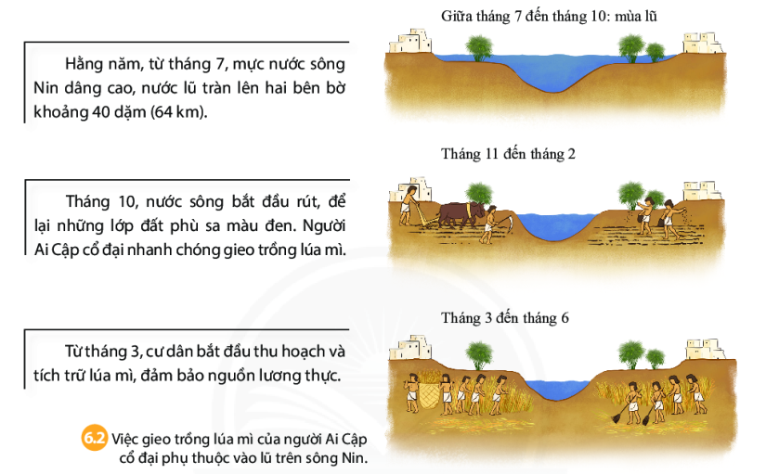
Sông Nin có thuận lợi và khó khăn gì với Ai Cập cổ đại

Slide 10
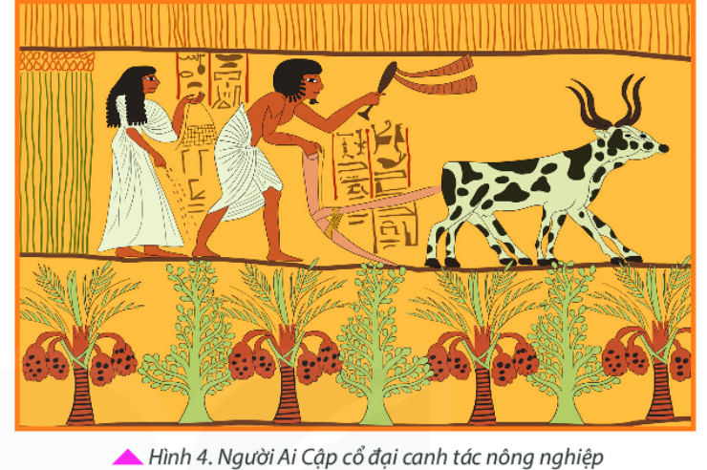
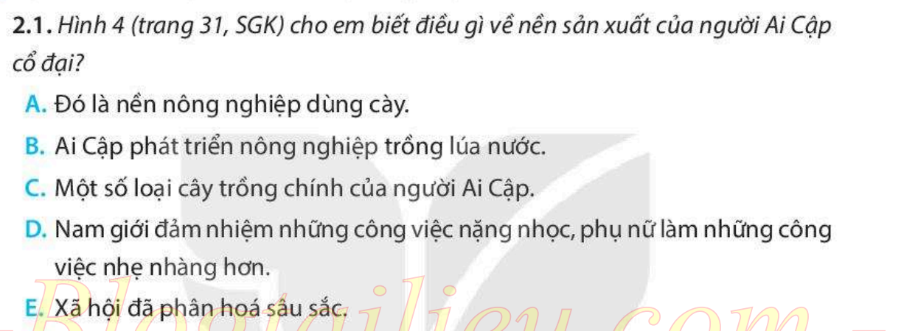

Slide 11
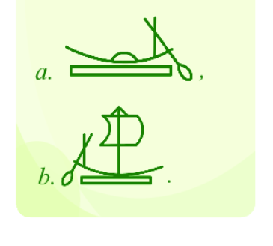
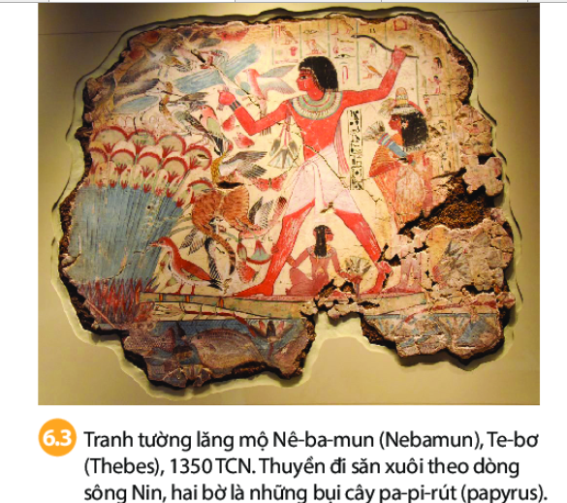
Thuyền nào (a, b) sẽ đi từ Thượng Ai Cập đến Hạ Ai Cập ?

Slide 12
I. Điều kiện tự nhiên
- Ai Cập nằm ở Đông Bắc châu Phi, có sông Nin chảy qua.
- Sông Nin mang nguồn lợi cho Ai Cập cổ đại

Slide 13
II. Quá trình thành lập nhà nước Ai Cập cổ đại
Trình bày quá trình thành lập nhà nước Ai Cập cổ đại ?
Trình bày quá trình thống nhất nhà nước Ai Cập cổ đại ?

Slide 14
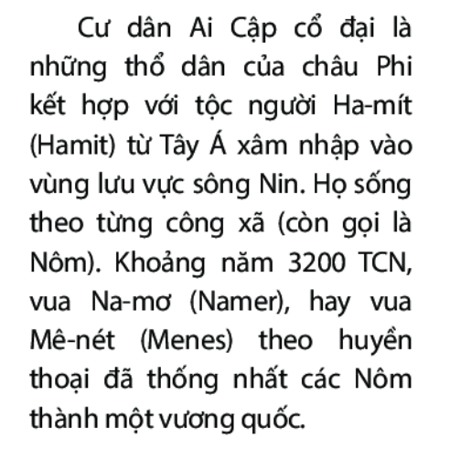
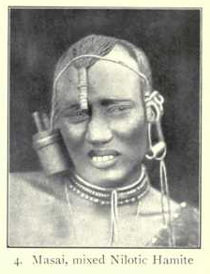
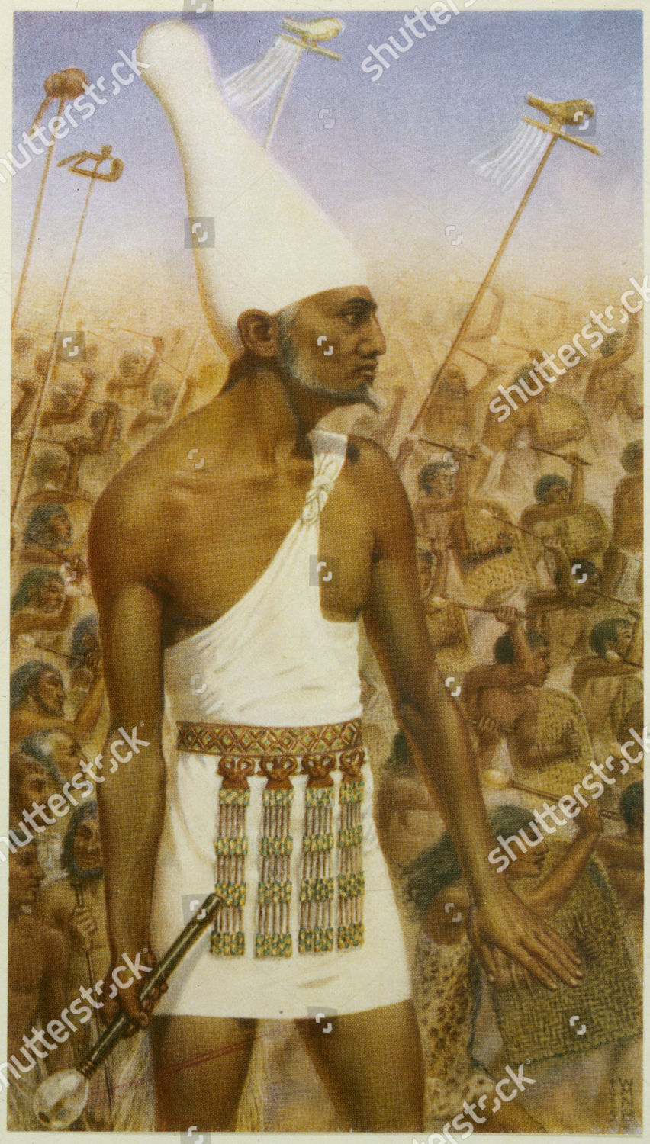

Slide 15
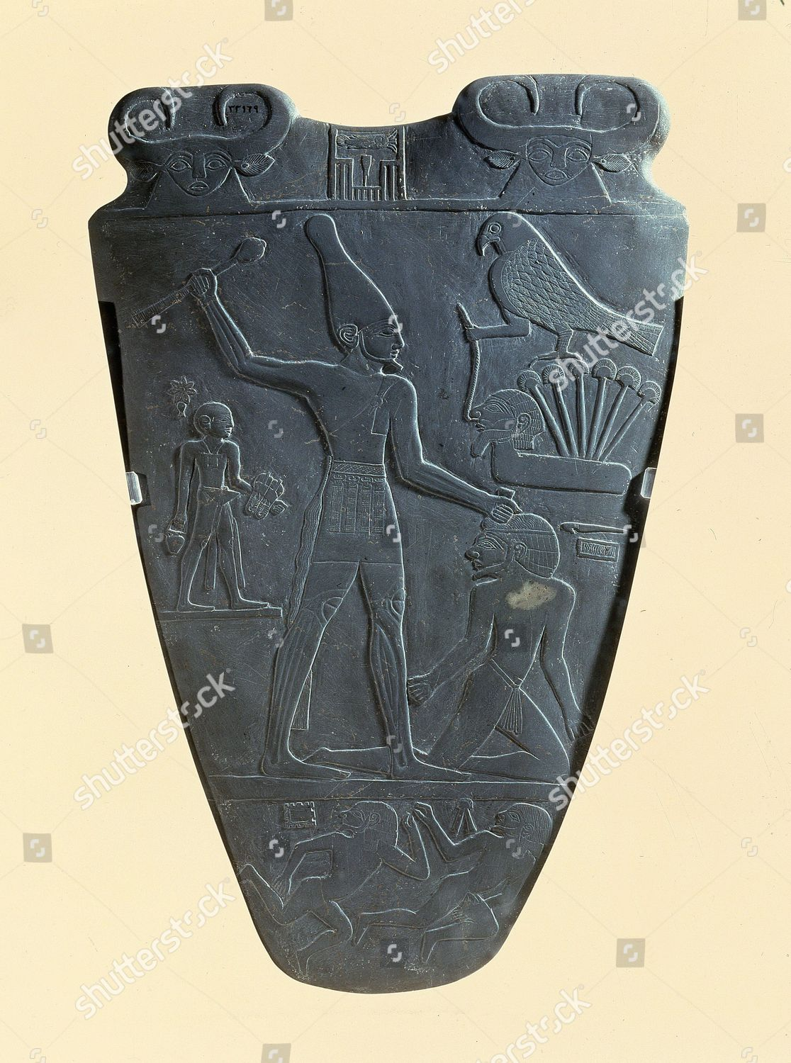
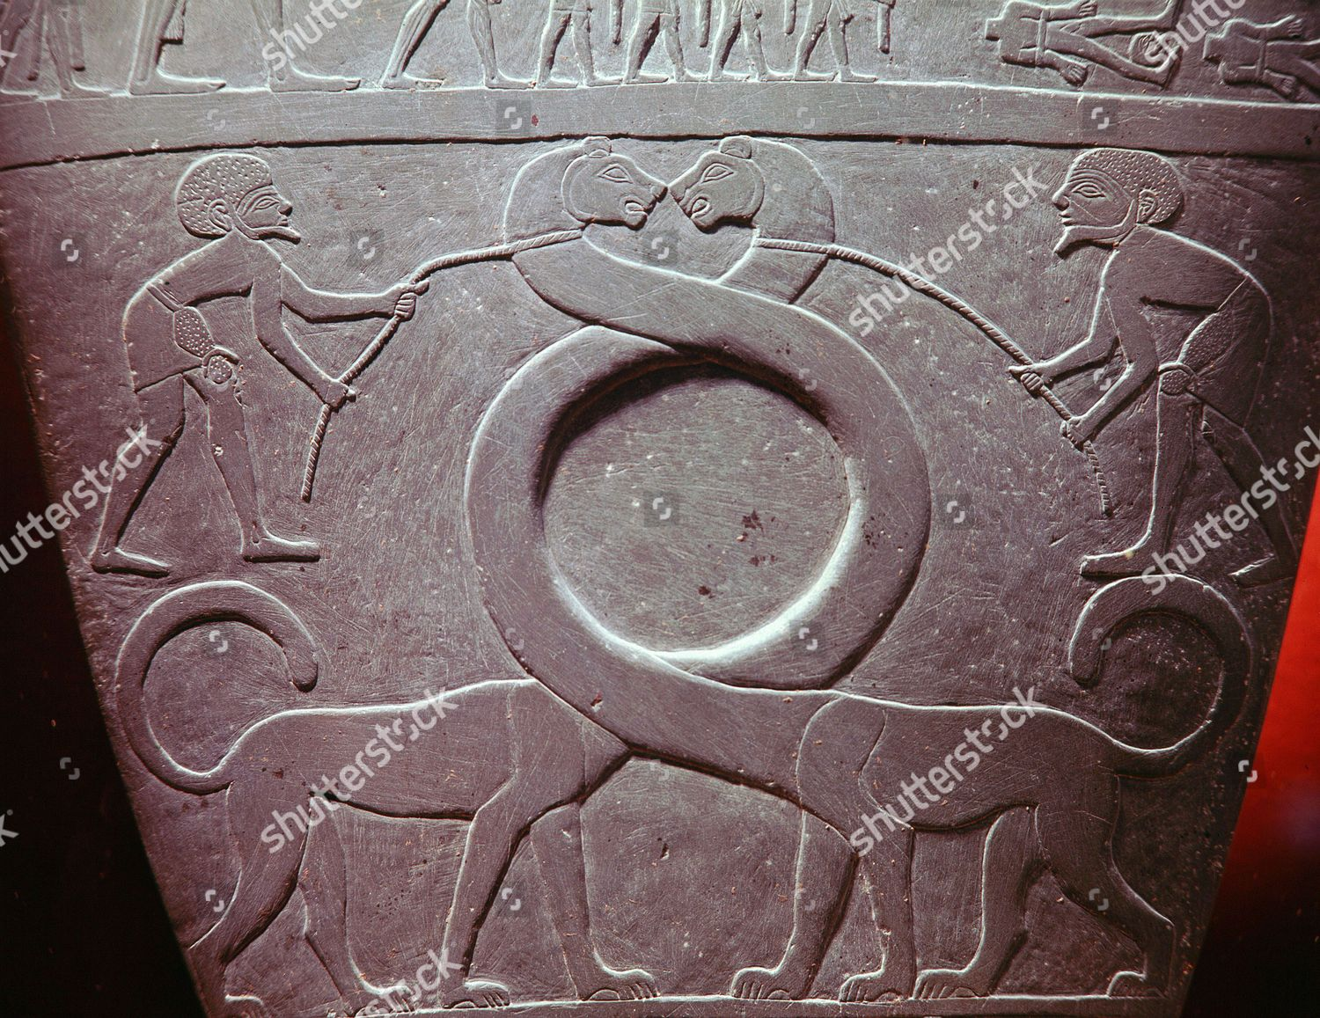
Vua Narmer đã thống nhất đất nước bằng cách nào qua hai hình sau đây ?

Slide 16
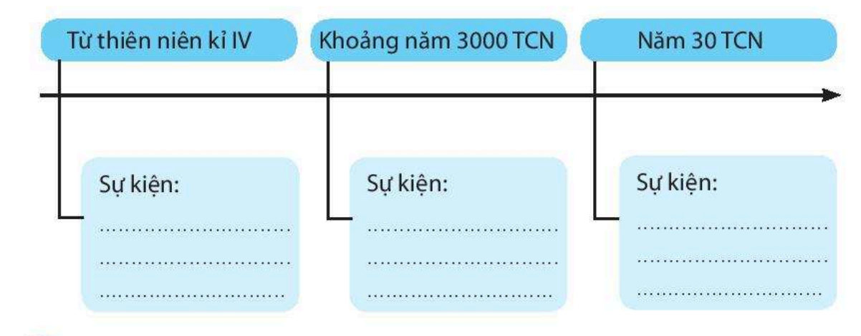
Dựa vào các thông tin trong SGK, hoàn thành trục thời gian sau:

Slide 17
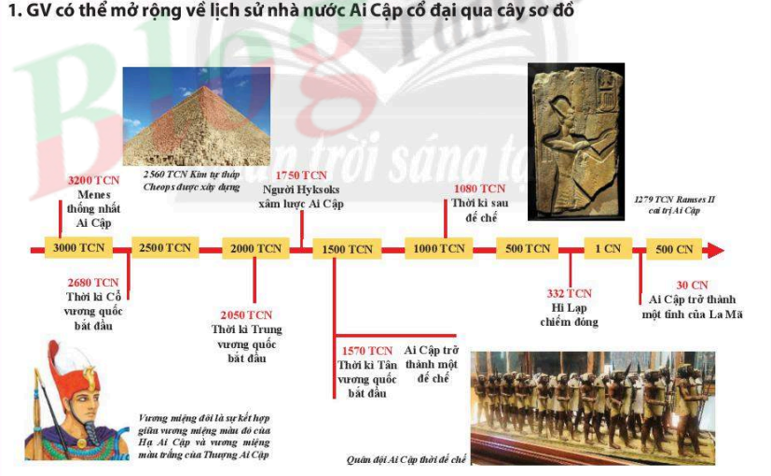

Slide 18
II. Quá trình thành lập nhà nước Ai Cập cổ đại
- Năm 3200 TCN, vua Namer thống nhất các nome ở thượng và hạ Ai Cập thành nước Ai Cập thống nhất.
- Các pharaoh có quyền tối cao, cai trị theo hình thức cha truyền con nối
- Năm 30 TCN, Ai Cập bị quân La Mã thống trị

Slide 20
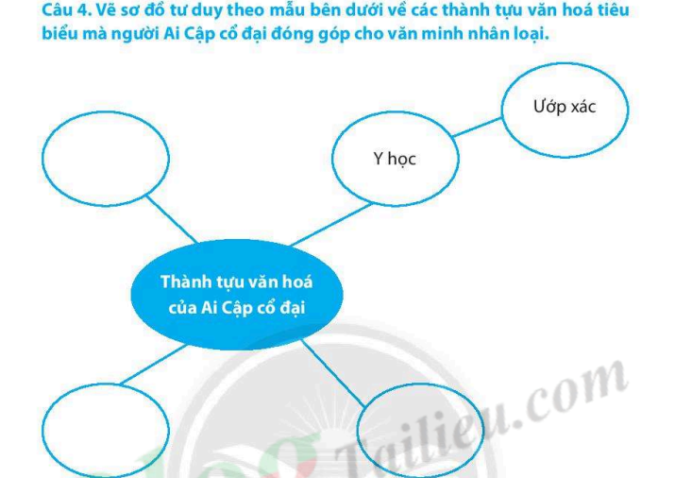
III. Những thành tựu văn hoá tiêu biểu
Chữ viết
Toán học
Kiến trúc và điêu khắc

Slide 21

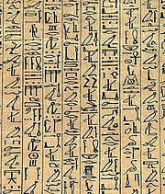
Bảng chữ cái tượng
Hình Ai Cập cổ
Chữ tượng hình Ai Cập cổ khắc
trên lăng mộ vua Ram-xét VI

Slide 22
Chữ viết tượng hình của người Ai Cập cổ đại
C¸i nhµ
MÆt trêi
Ng­ưêi ®i
Kªnh ®µo
.
Kh¸t n­ưíc

Slide 23
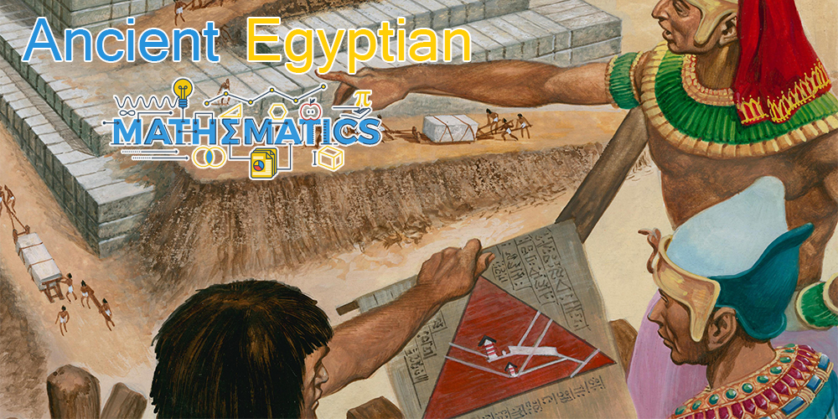
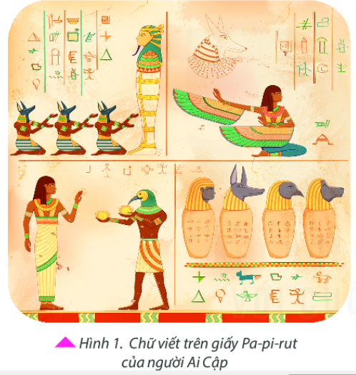

Slide 25
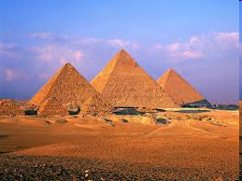
Kim tự tháp được xây dựng để làm gì và bằng nguyên liệu gì?

Slide 26
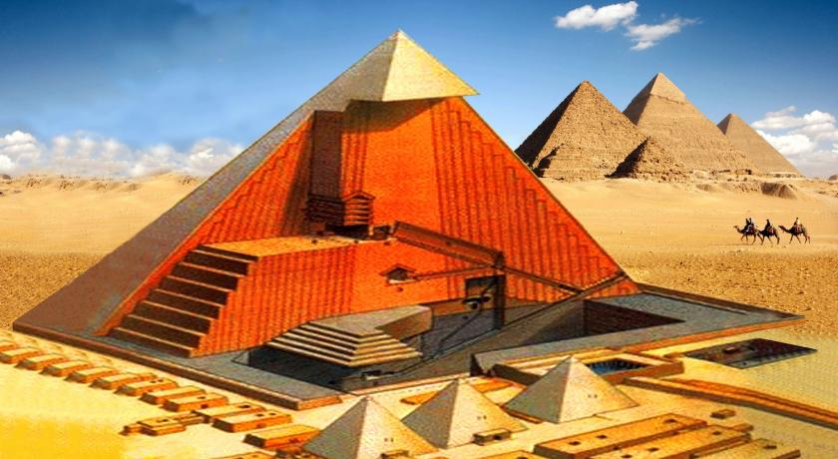

Slide 27
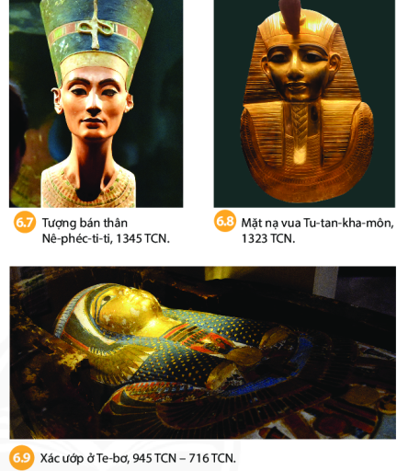
A

Slide 28
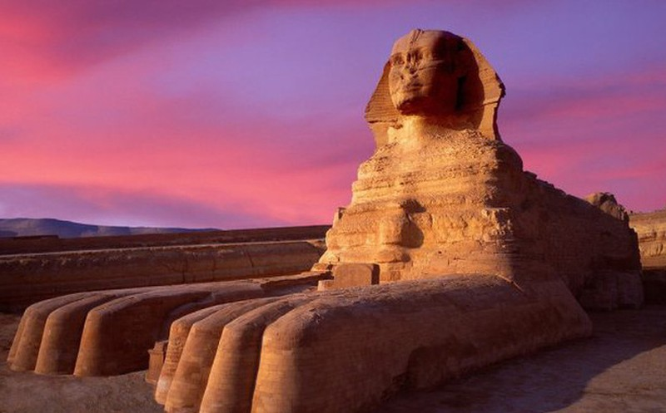
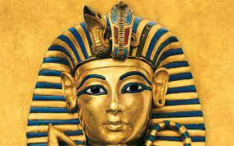

Slide 29
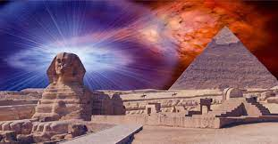
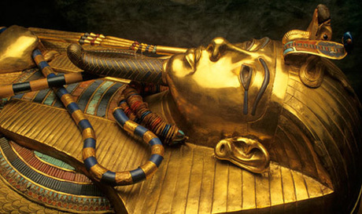

Slide 30
Có tất cả 138 kim tự tháp đã được khám phá ở Ai Cập tính đến gần đây. Hầu hết đóng vai trò là lăng mộ cho các Pharaon và hoàng hậu trong hai thời kỳ Cổ vương quốc và Trung vương quốc. Những kim tự tháp Ai Cập đầu tiên được biết đến nằm ở Saqqara, phía tây bắc Memphis.
Một kim tự tháp trung bình mất khoảng 200 năm để có thể hoàn thành, có nghĩa là phải mất 2 đến 3 đời Pharaoh mới hoàn thành một kim tự tháp. Tuy nhiên trong cùng một thời điểm có nhiều kim tự tháp được xây dựng cùng lúc.
Các nhà vật lý tại đại học Amsterdam vừa mới phát hiện ra một mẹo thông minh được người Ai Cập cổ đại sử dụng để vận chuyển những tảng đá nặng nề trong quá trình xây dựng các kim tự tháp. Bằng cách đặt những tảng đá lên trên một thanh trượt, sau đó cho một lượng nước vừa đủ xuống bên dưới làm cho nền cát cứng thêm gấp đôi so với bình thường. Nhờ đó, những tảng đã lớn sẽ được kéo một cách dễ dàng dọc theo các thanh trượt vững chắc và có thể giúp giảm đáng kể lượng nhân công cần thiết.

Slide 31
Trong số các thành tựu văn hoá của người Ai Cập cổ đại, em ấn tượng với thành tựu nào nhất ? Vì sao ?
Chữ viết
Toán học
Kiến trúc và điêu khắc

Slide 32
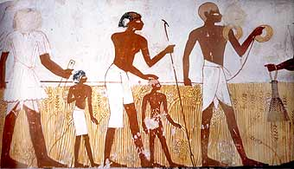
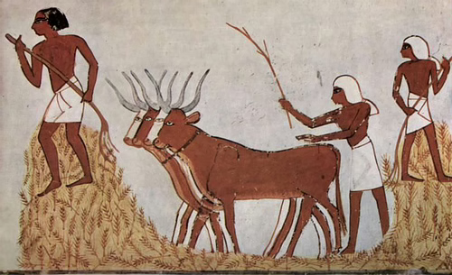
Vì sao hình học phát triển mạnh nhất ở Ai Cập ?

Slide 33
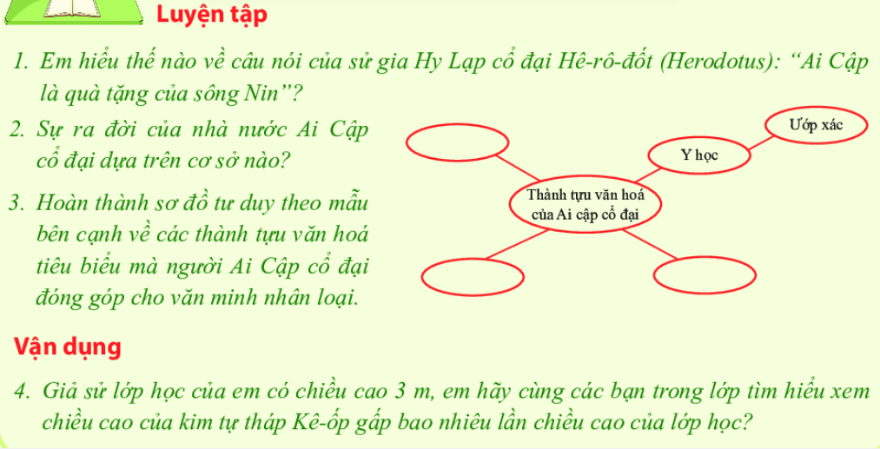

Slide 34
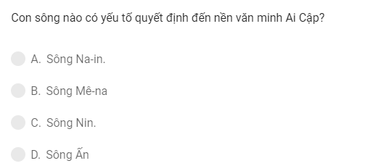

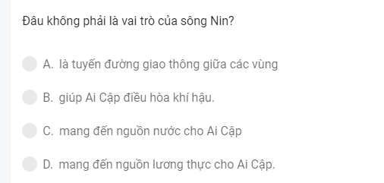
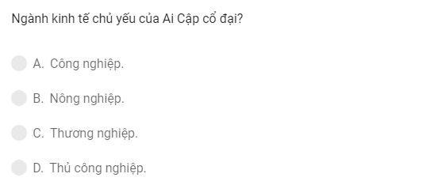
Trắc nghiệm

Slide 35
